Slide 1
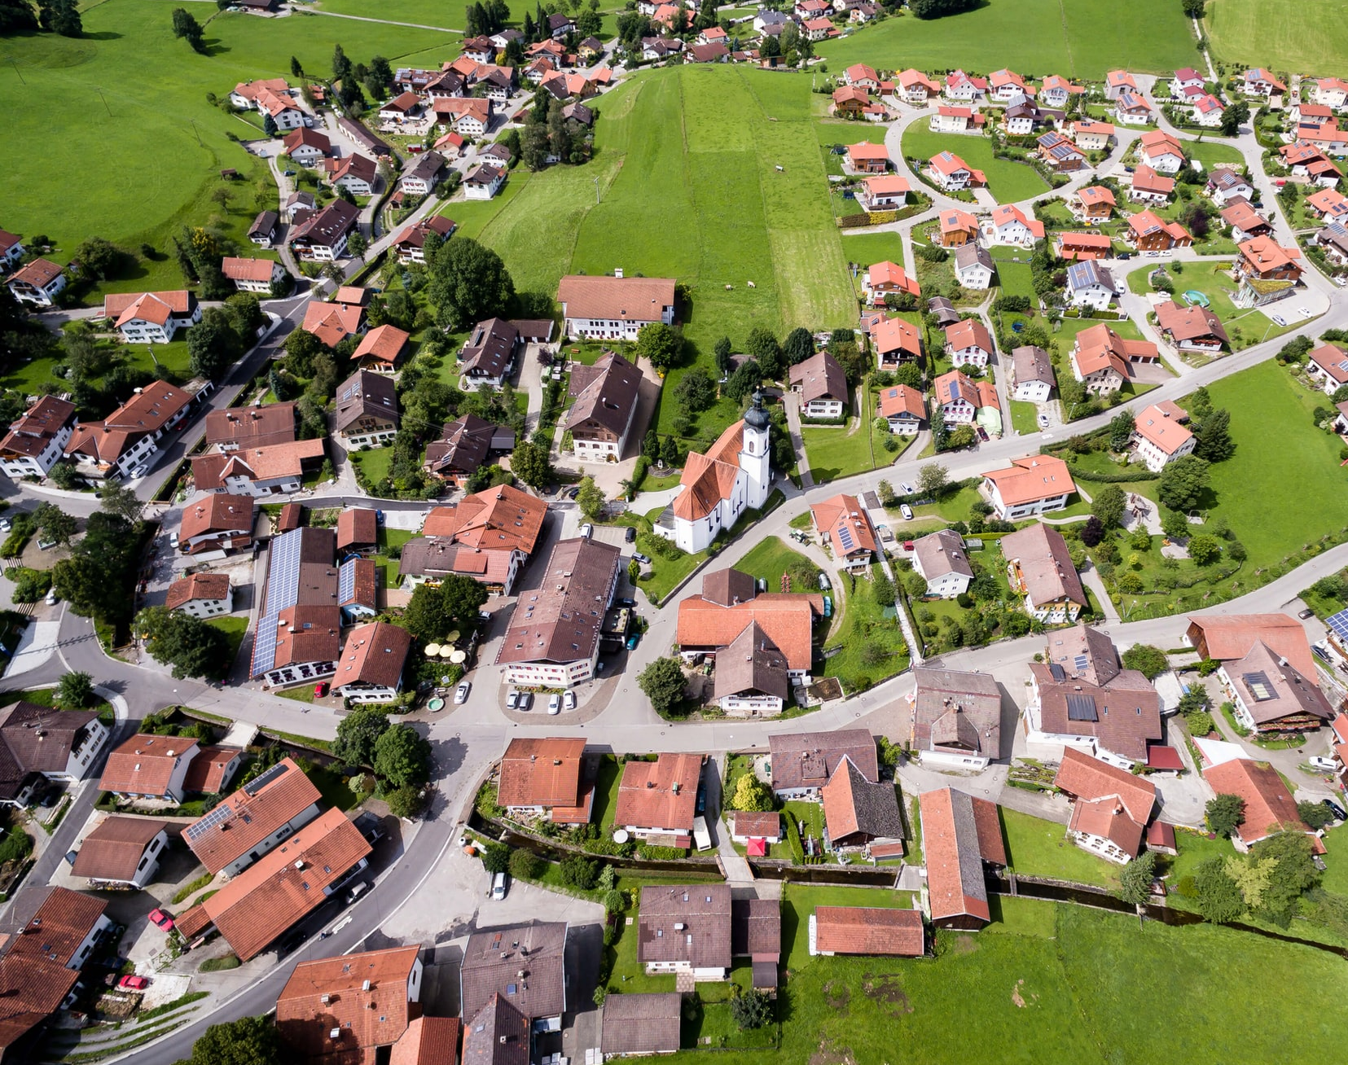
Elinympäristöjen terveellisyys
Terveyttä tukeva ympäristö
  Kuva: Unsplash.com / Andreas Gücklhorn

Slide 2
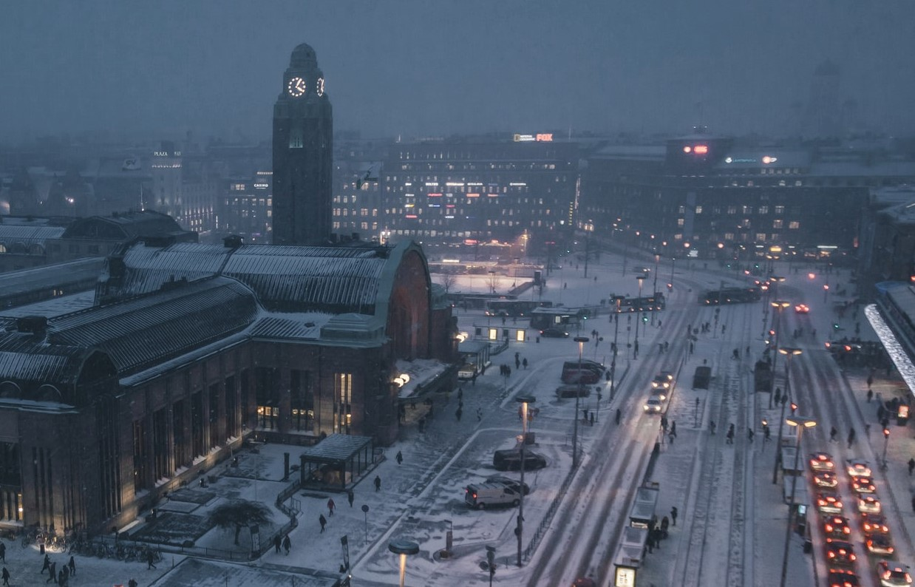
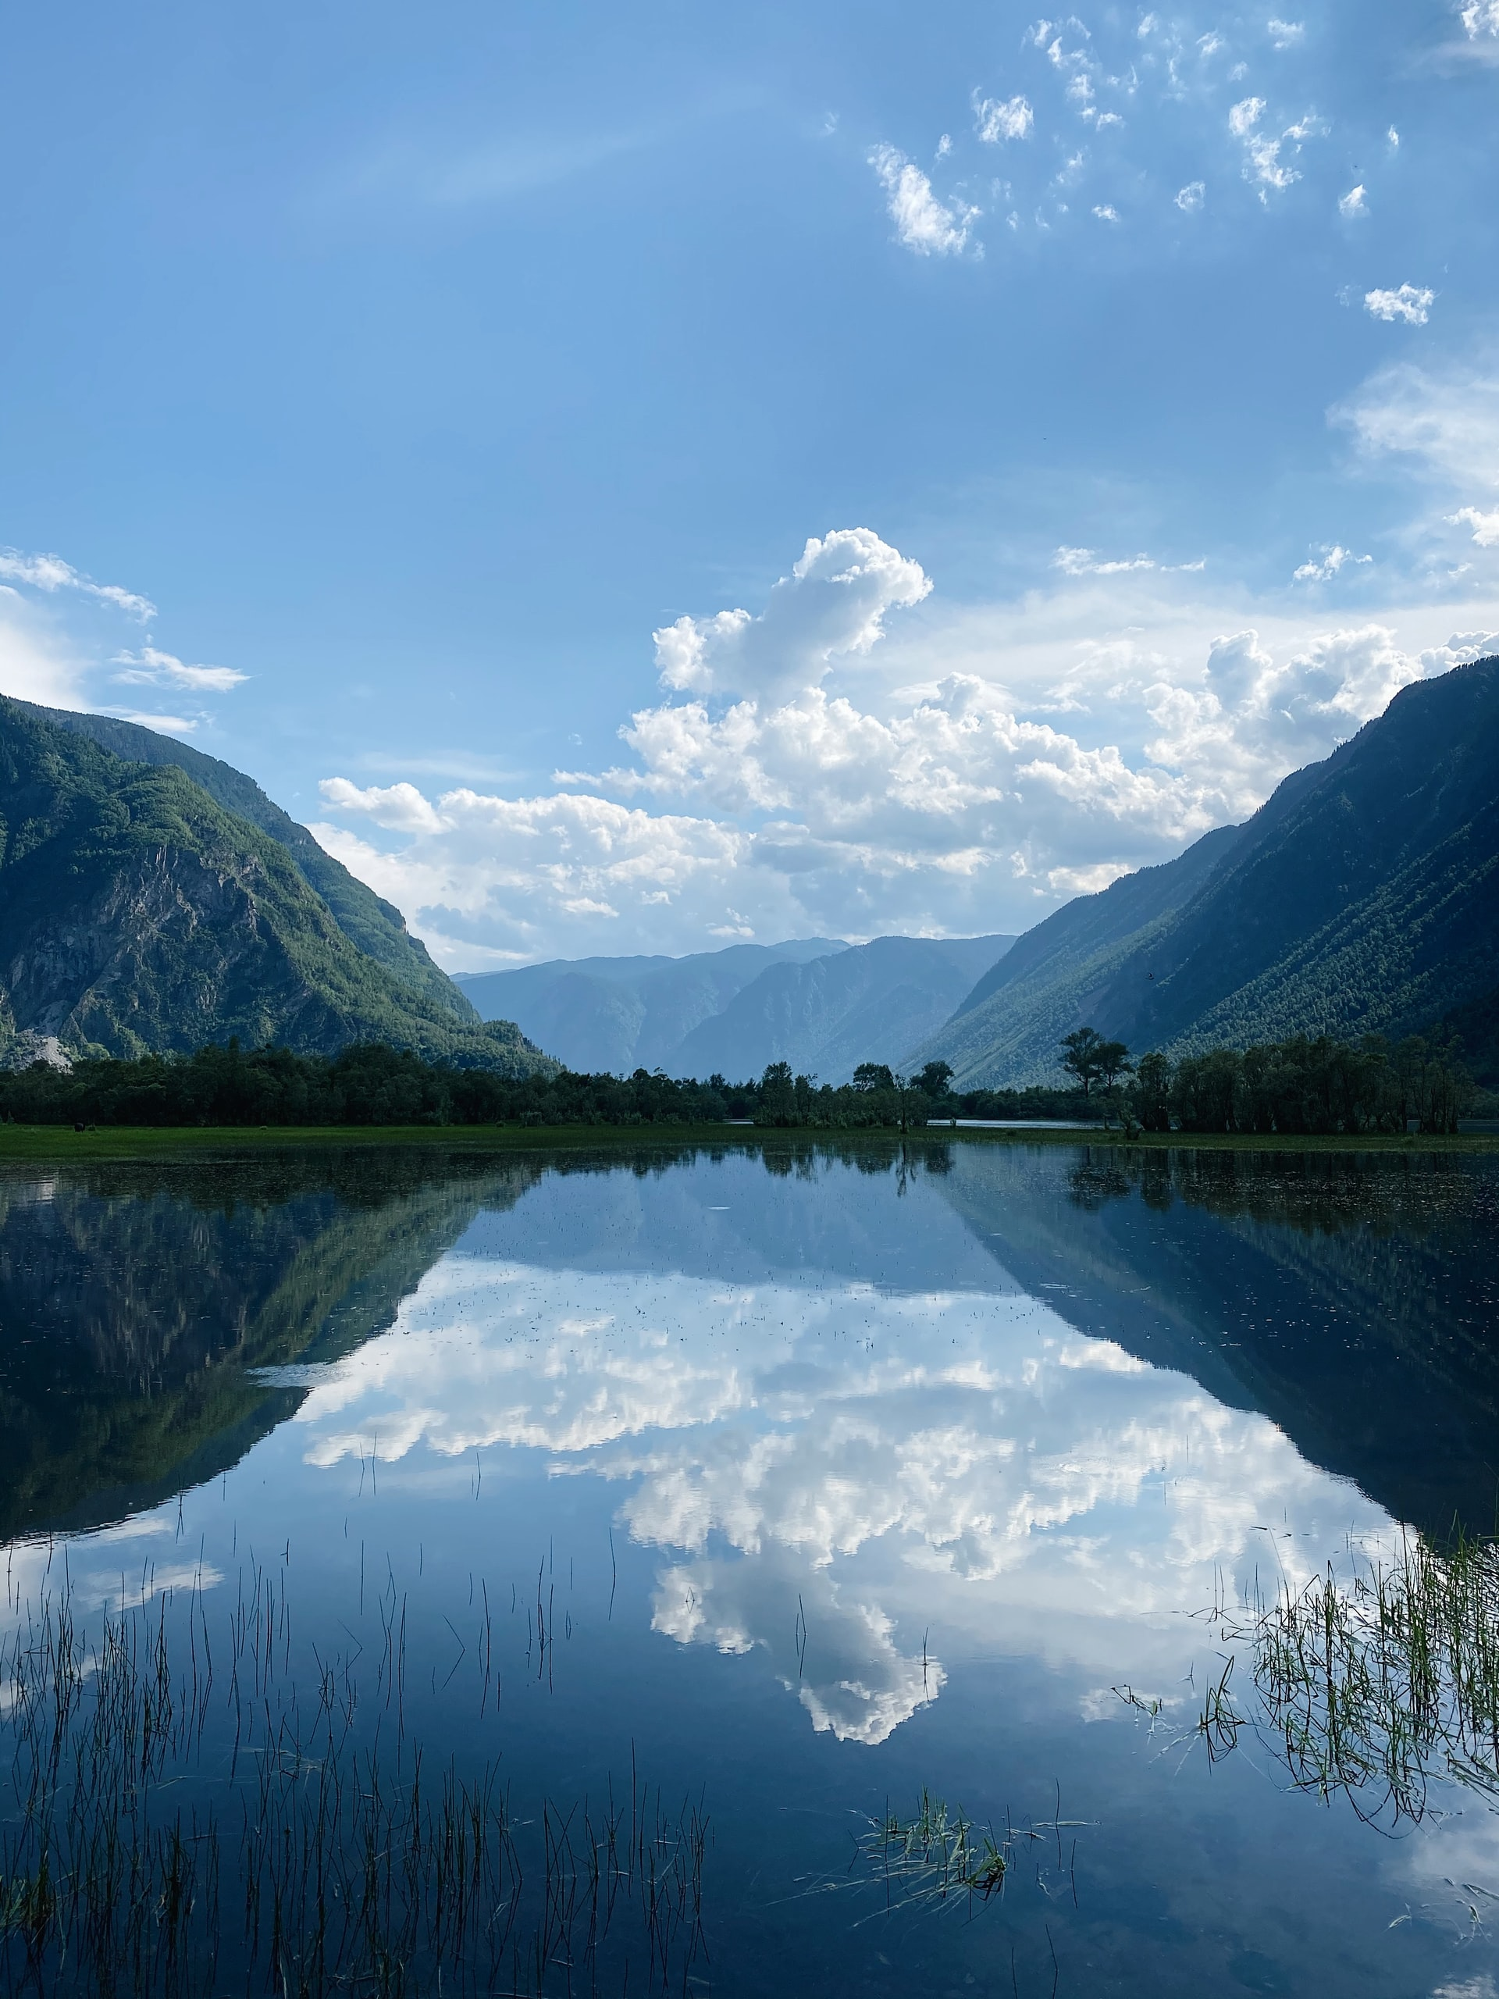
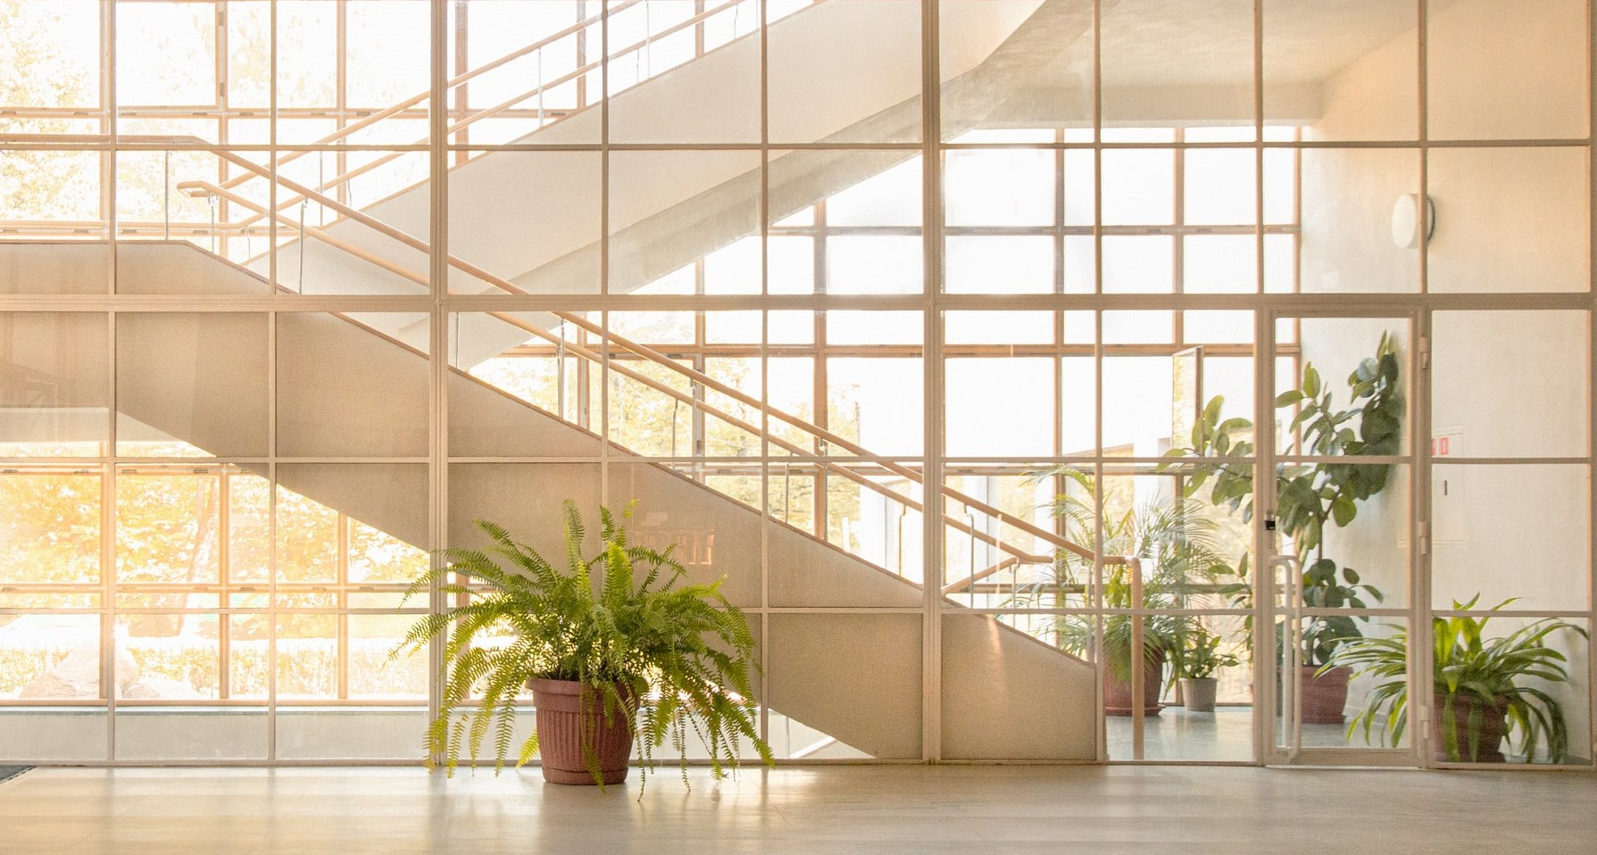
Fyysinen ympäristö
Rakennettu ympäristö
Luonnonympäristö
Valo
Lämpötila
Äänet
Ilmanlaatu
Veden puhtaus
  Kuva: Unsplash.com / Alexandr Bormotin
  Kuva: Unsplash.com / Alexey Murzin
  Kuva: Unsplash.com / Andi Art

Slide 3
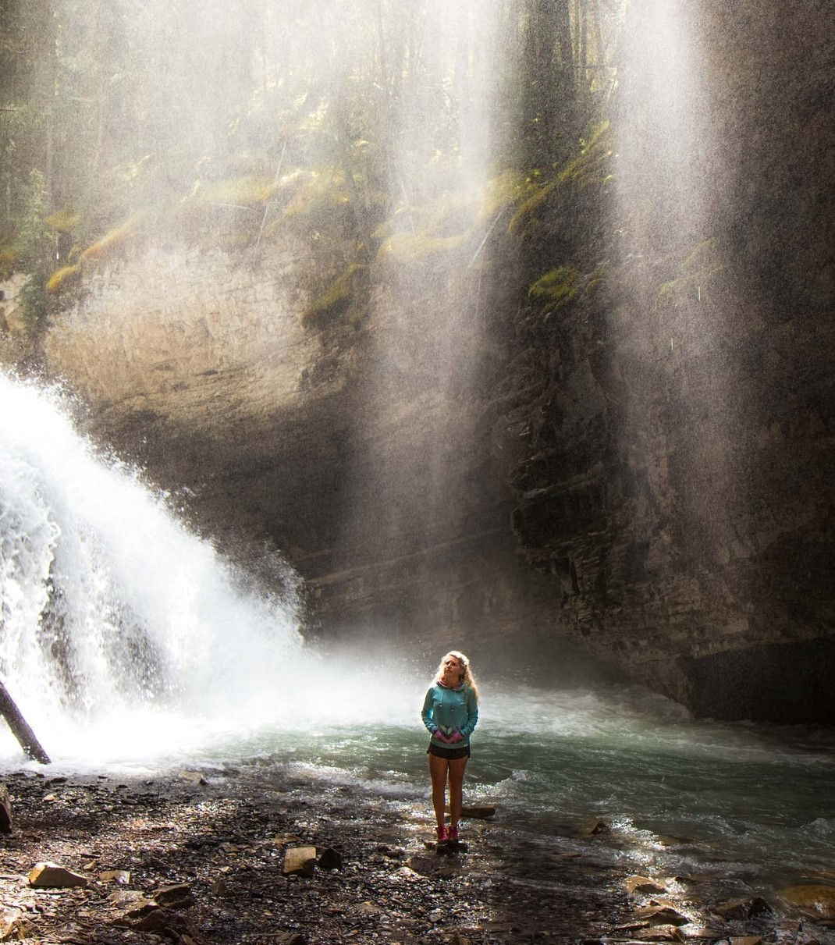
Luonnonympäristö
Fyysisiä terveysvaikutuksia
Stressihormonien määrä vähenee
Verenpaine laskee
Vastustuskyky paranee
Kunto kohoaa
Psyykkisiä terveysvaikutuksia
Mieli rauhoittuu ja virkistyy
Luovuus paranee
Sosiaalisia terveysvaikutuksia
Yhteiset elämykset lujittavat yhteisöllistyyttä
Henkisiä terveysvaikutuksia
Luonnon arvostaminen vahvistuu
  Kuva: Unsplash.com / Kalen Emsley

Slide 4



Psykososiaalinen ympäristö
  Kuva: Unsplash.com / Xavier Mouton
  Kuva: Unsplash.com / Erika Giraud
lmapiiri, joka muodostuu ihmisten välisestä vuorovaikutuksesta
Terveyttä tukeva psykososiaalinen ympäristö on
turvallinen
kannustava
toimintakykyä tukeva
erilaisuutta arvostava
  Kuva: Unsplash.com / Brooke Cagle

Slide 5

Parhaimmillaan psykososiaalinen ympäristö vahvistaa voimavaroja
Sosiaalisen tuen muotoja
Tunnetuki
läsnäolo, auttamishalu empatia
Informatiivinen tuki
tiedot, neuvot, ohjaus
Käytännön tuki
palvelukset, rahallinen tuki
Henkinen tuki
yhteiset arvot, toisen ihmisen arvostaminen, elämänkatsomus
Kulttuuri on tärkeä osa psykososiaalista ympäristöä
Yhtenäinen tapa ajatella ja toimia lisää yhteisöllisyyden tunnetta.
Kulttuurien moninaisuus rikastuttaa ajattelua.
Kulttuuriharrastuksiin ja tapahtumiin osallistuminen lisää hyvinvointia.
  Kuva: Unsplash.com / Luana Azevedo

Slide 6
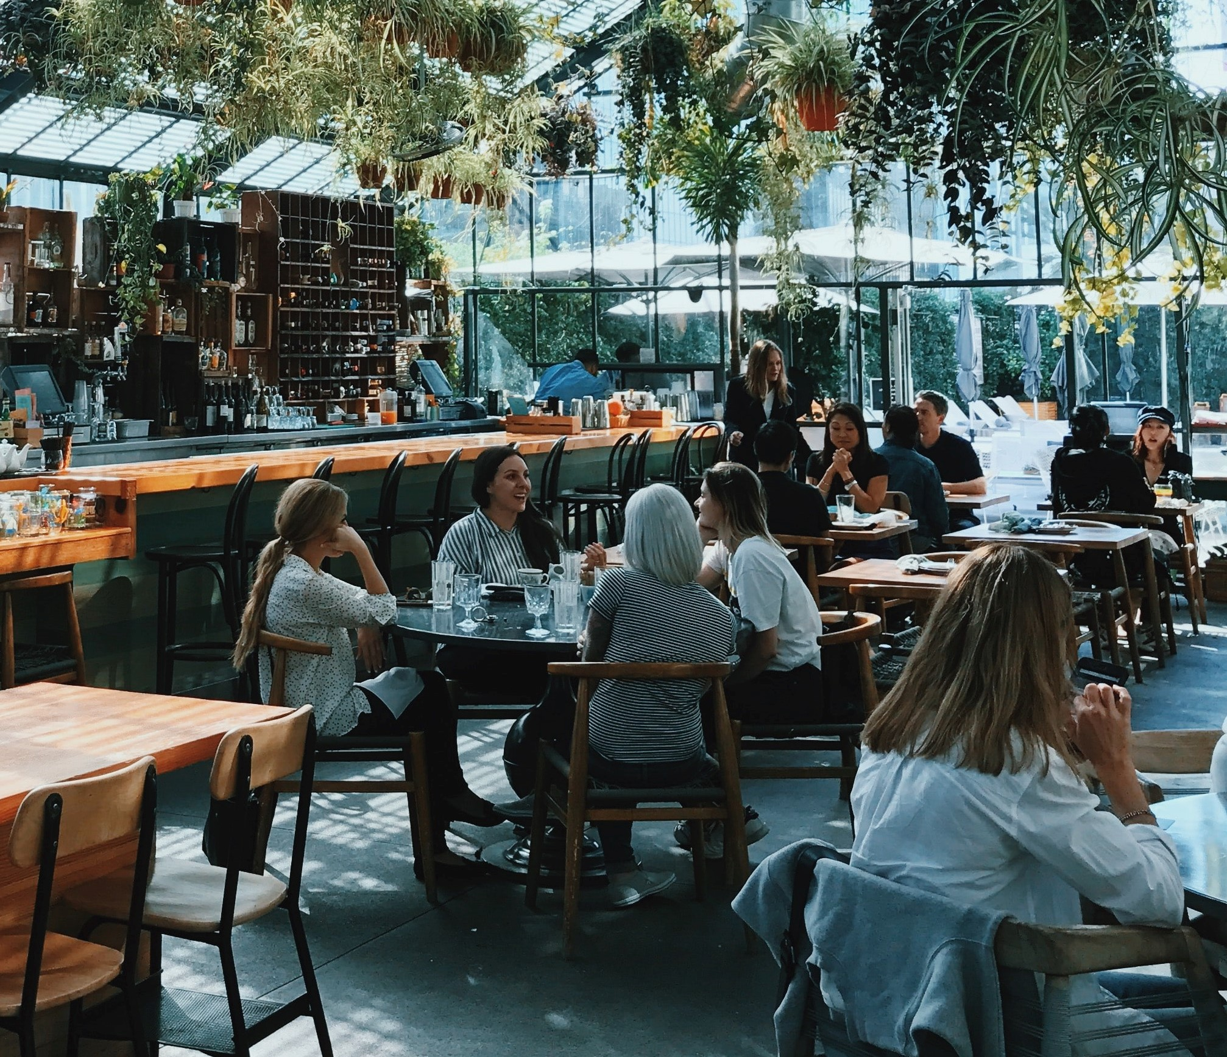
Rakennettu ympäristö terveelliseksi suunnittelun avulla
Hyvinvointia tukeva ympäristö on terveellinen, turvallinen ja viihtyisä.
Esimerkkejä hyvästä kaupunkisuunnittelusta
Luontevat kohtaamispaikat lisäävät yhteisöllisyyttä.
Turvalliset kävely- ja pyörätiet kannustavat hyötyliikuntaan.
Monipuoliset lähiliikuntapaikat ja muut harrastusmahdollisuudet tarjoavat virikkeitä.
Viheralueet lisäävät viihtyisyyttä, vaimentavat melua ja puhdistavat ilmaa.

Slide 7
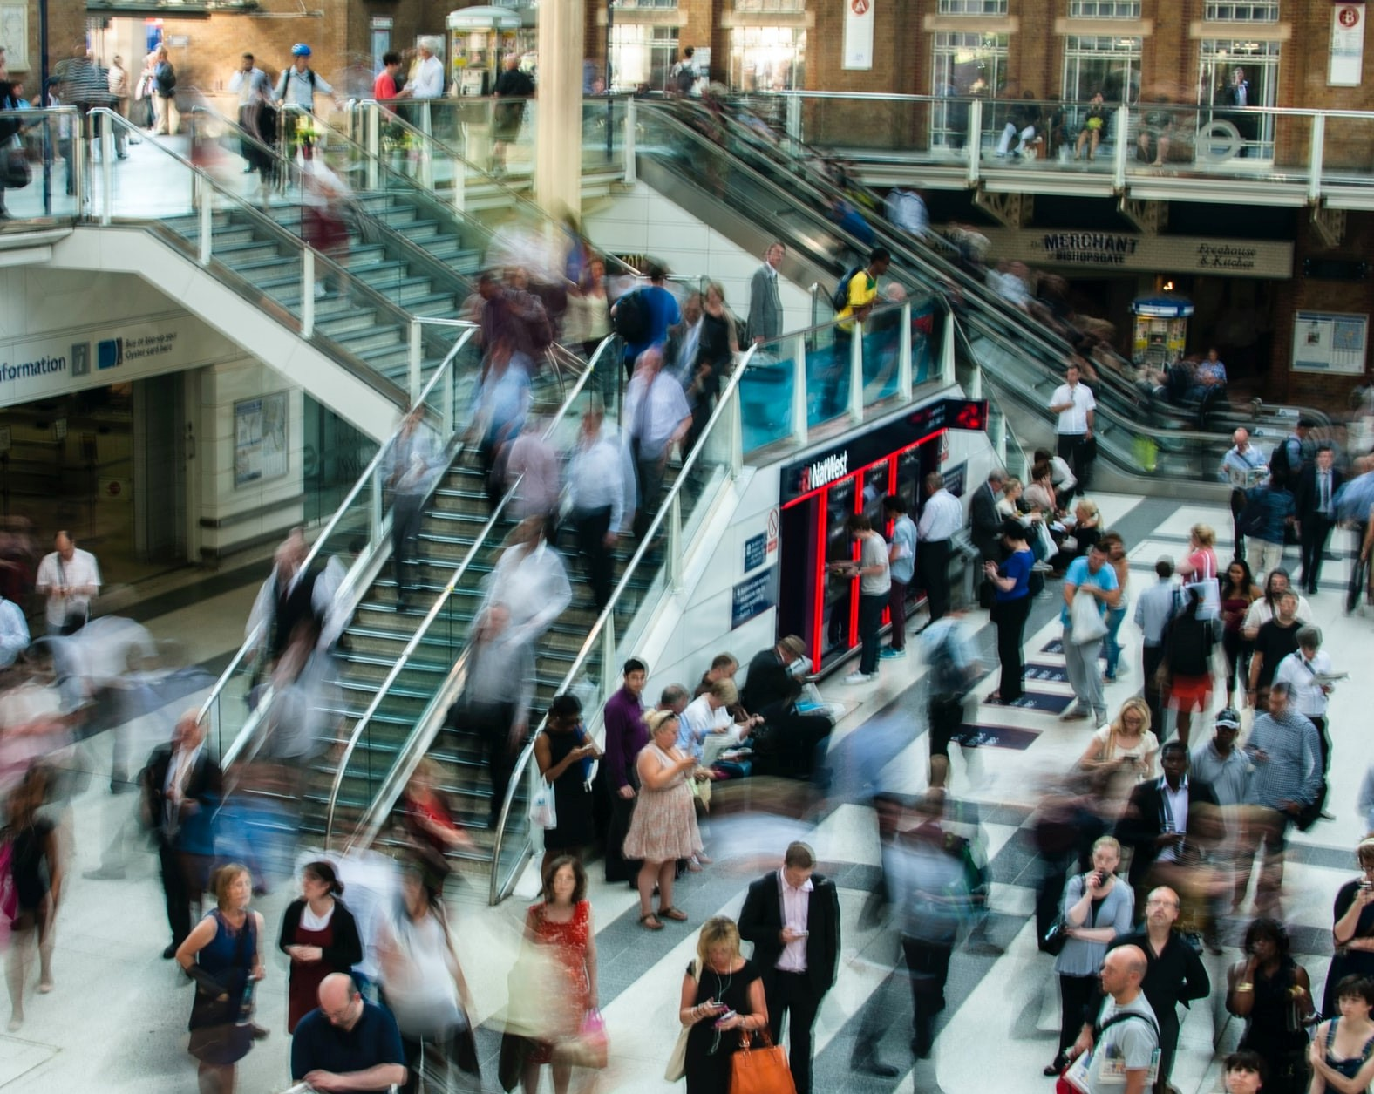
Toiminnallinen ympäristö
Fyysinen ympäristö
luo puitteet kaikelle toiminnalle, kuten
liikkumiselle
ihmisten kohtaamiselle
opiskelulle
työnteolle
harrastamiselle
rentoutumiselle
Psykososiaalinen ympäristö
vaikuttaa siihen, miten ihminen reagoi ympäristön tarjoamiin mahdollisuuksiin
  Kuva: Unsplash.com/ Anna Dziubinska

Slide 8
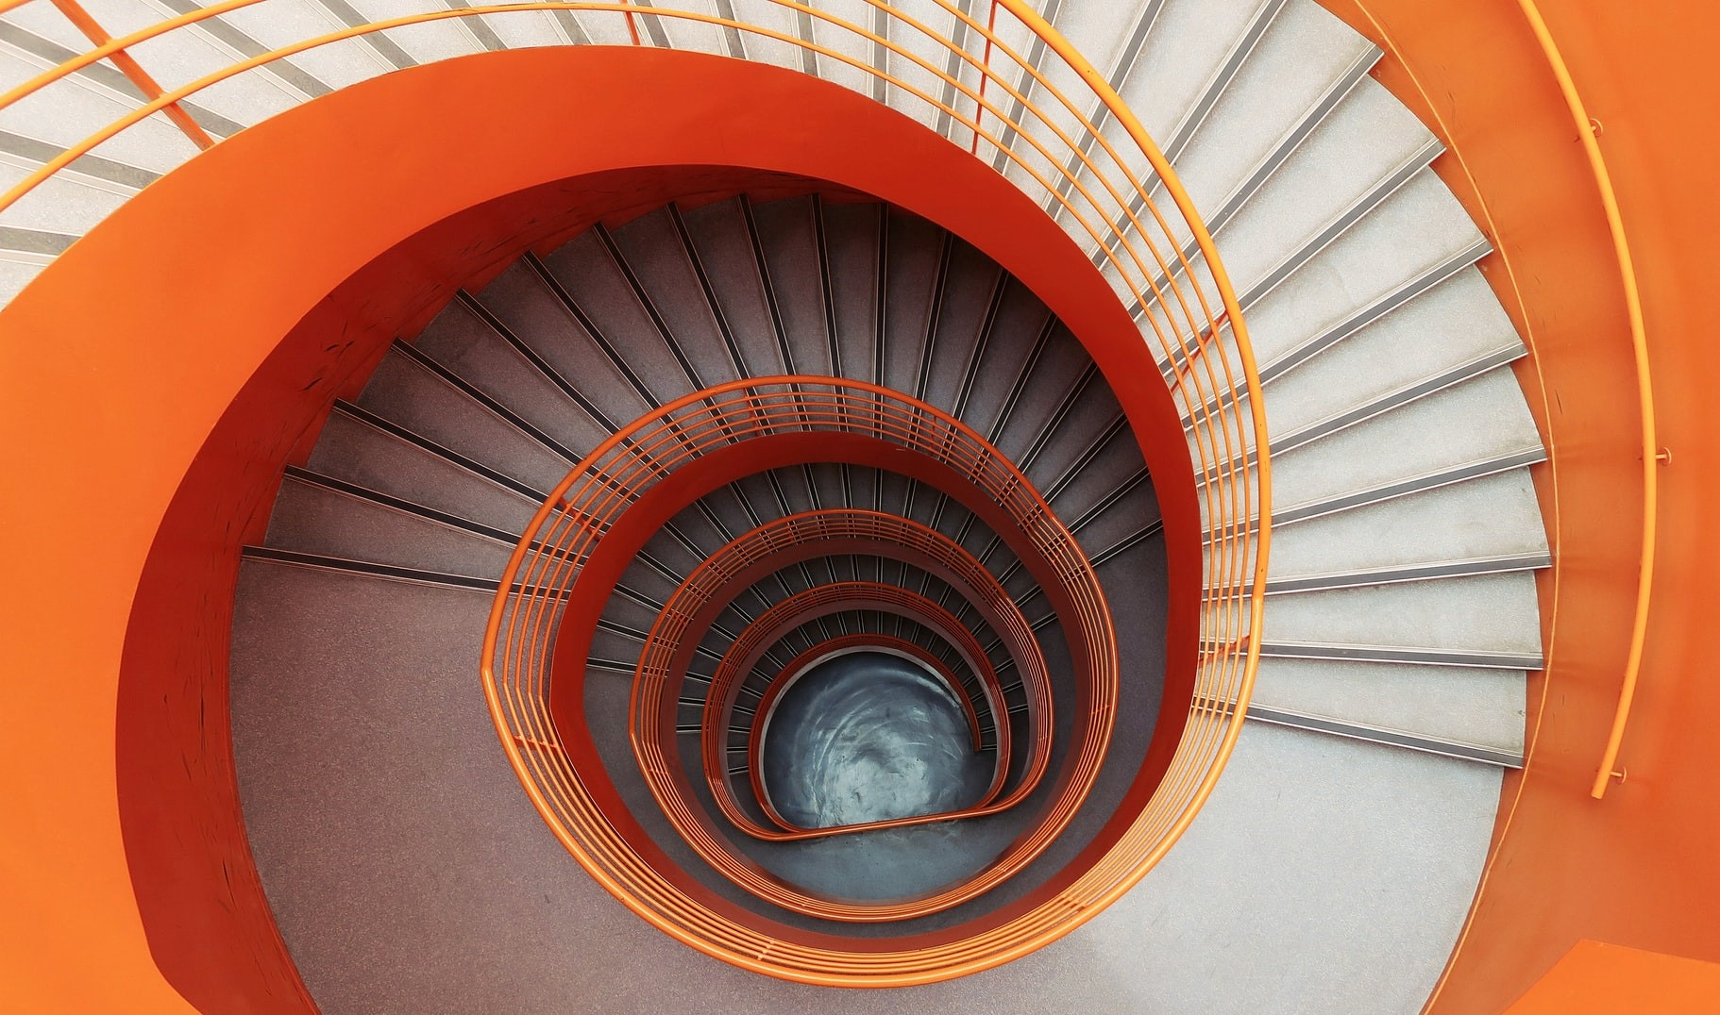
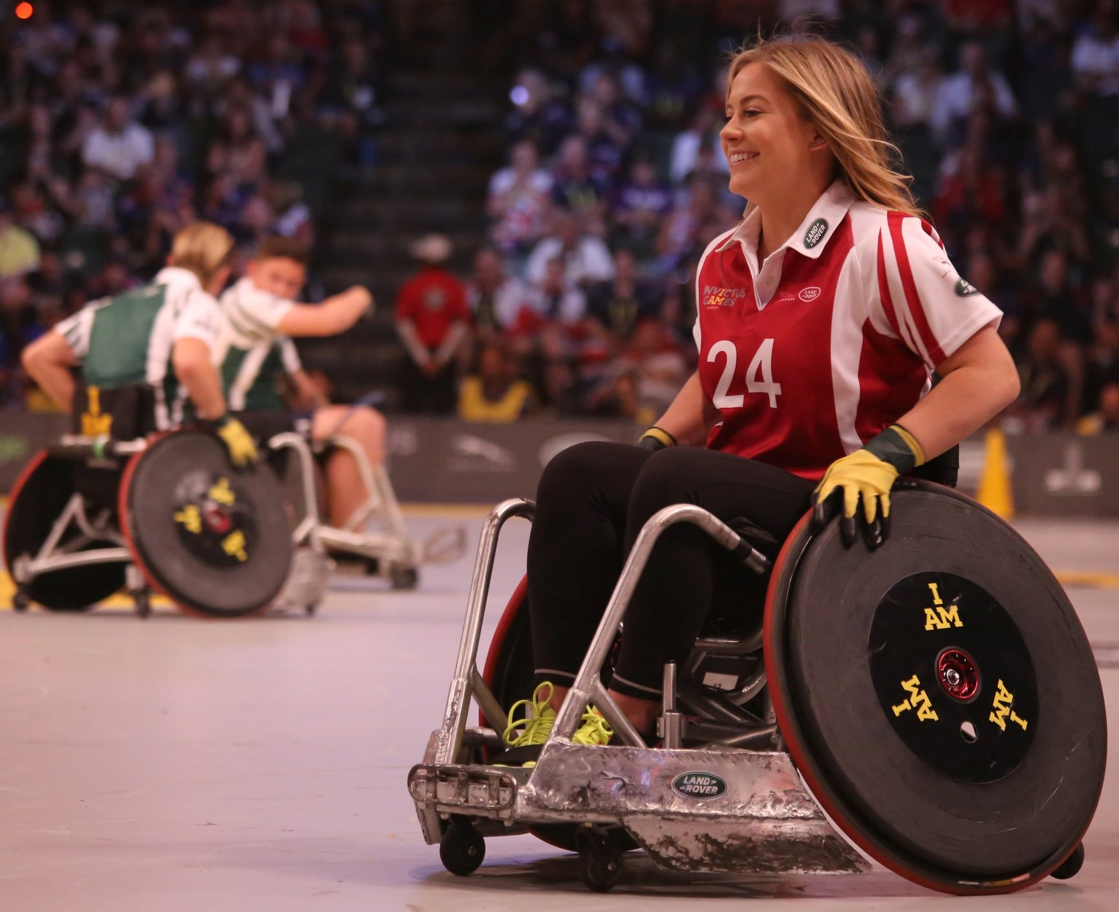
Esteetön ympäristö lisää toimintamahdollisuuksia
Fyysinen ympäristön esteettömyys
Rakennetusta ympäristöstä poistetaan liikkumiseen, näkemiseen ja kuulemiseen liittyviä esteitä
Psykososiaalisen ympäristön esteettömyys
Suvaitsevaisuus, yhteisöllisyys, kannustus
  Kuva: Unsplash.com / Maxime Lebrun
  Kuva: Unsplash.com / Audi Nissen

Slide 9
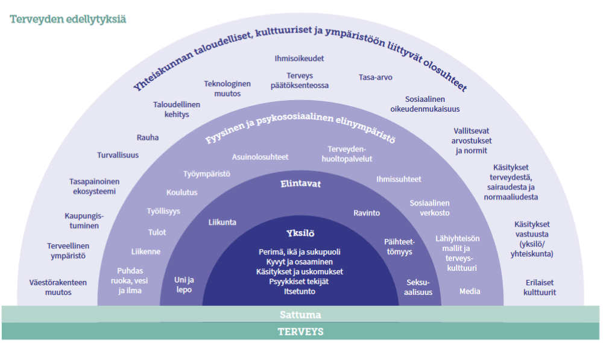
Hyvin toimiva yhteiskunta tarjoaa puitteet terveydelle

